Slide 1
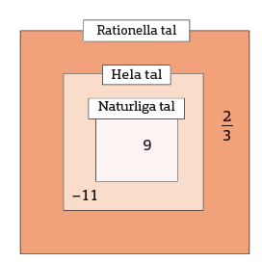
Vems påstående stämmer?
2
I bilden står talen 9, – 11 och
på rätt plats.
3
Talen x, y och z finns bland talen i rutan.
x är ett naturligt tal
y är ett heltal
z är ett rationellt tal
Är det något av påståendena som stämmer?
x kan vara 0 eller 11, y är – 4 och z är 1,7.
Jag vet i alla fall att 0 och 11 kan vara x.
z kan vara vilket av talen som helst.
Jag tror att x är 0 eller 11, y är – 4 och z kan vara vilket tal som helst.
A
B
C
D

Slide 2
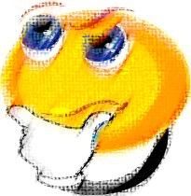
Vems metod är korrekt?
Beräkna 17 + 7 ∙ 2 – 10 / 2
– Vem har löst uppgiften korrekt?
– Vilka fel har de andra gjort?

Slide 3
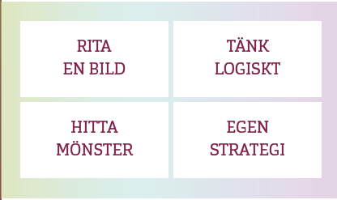
Fyrfältsproblem – skaka hand
På ett kalas träffas 10 personer.
Alla skakar hand med alla.
Hur många handskakningar blir det sammanlagt?

Slide 4
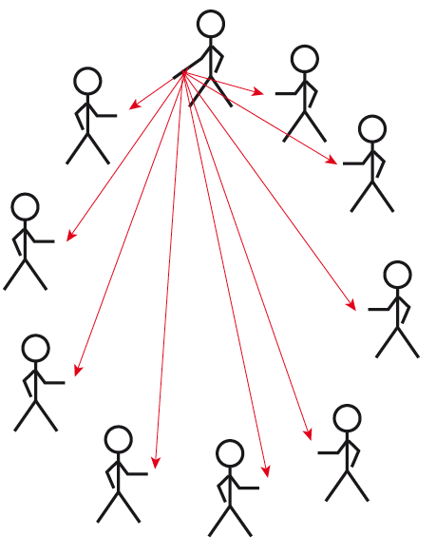
Varje person skakar hand med 9 andra personer, 10 ∙ 9 = 90.
Då har vi räknat alla handskakningar två
gånger – att A hälsar på B är detsamma som
att B hälsar på A.
Antalet är därför 90 / 2 = 45.
Kan till exempel vara Gissa och pröva.
Börja med att gissa hur många handskakningar det blir. Låt sen 10 personer hälsa på varandra och räkna handskakningarna.
Antalet handskakningar bildar ett mönster som fortsätter med: 21 28 36 45

Slide 5
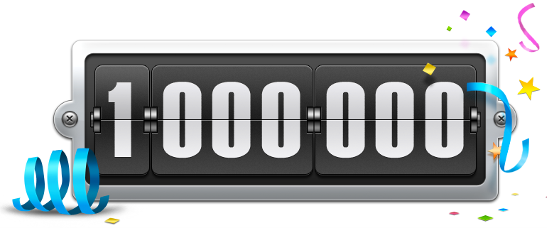
Räkna och häpna – räkna till en miljon
Tänk dig att du ska räkna till en miljon och att varje tal ska sägas tydligt.
Hur lång tid skulle det ta?
1.
Gissa hur lång tid det skulle ta? Tänk på att de flesta tal är sexsiffriga och att du inte kan räkna dygnet runt.
Du måste äta sova och gå på toaletten också.
2.
Räkna fram ett svar.
3.
Räkna ut hur lång tid det skulle ta att räkna till en miljard.

Slide 6
Lösningsförslag
2.
Flertalet tal upp till en miljon är sexsiffriga.
Att säga till exempel talet 123 456 tar ca tre sekunder.
Att säga en miljon tal tar då ca 3 000 000 s, vilket motsvarar cirka 35 dygn.
Om vi antar att man kan räkna 12–13 h per dygn så tar det drygt två månader att räkna till en miljon.
3.
Flertalet tal upp till en miljard är niosiffriga
och tar i genomsnitt ca fem sekunder att säga.
Tiden blir då 5 000 000 000 s, vilket motsvarar cirka 160 år.
Med 12 h räknande per dygn tar det 320 år. Det är alltså helt omöjligt att räkna till en miljard.

Slide 7
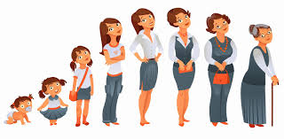
Resonerna och utveckla – magiska mått
Ålder
1
a) Skriv ett tvåsiffrigt tal, vilket som helst, till exempel din mammas ålder.
b) Kasta om talets siffror så du får ett nytt tvåsiffrigt tal.
c) Beräkna differensen av det största och det minsta av de två talen.
d) Upprepa samma sak med det nya tvåsiffriga talet.
e) Fortsätt på samma sätt tills du får ett ensiffrigt tal. Vilket är det?
2
Upprepa samma räkneprocedur med ett nytt tvåsiffrigt tal.
3
Beskriv resultatet av din undersökning. Jämför ditt resultat med en kompis.

Slide 8
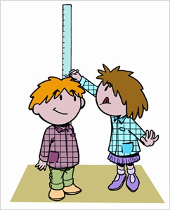
Längd
4
a) Skriv ett tresiffrigt tal, vilket som helst, till exempel din längd i centimeter.
b) Skriv det tal som bildas om du vänder på talet.
c) Beräkna differensen av det största och det minsta av de två talen.
d) Upprepa samma sak med det nya tresiffriga talet.
2
Fortsätt på samma sätt tills du får ett tvåsiffrigt tal. Vilket är det?
Upprepa samma räkneprocedur med ett nytt tresiffrigt tal.
3
Beskriv resultatet av din undersökning. Jämför ditt resultat med en kompis.

Slide 9
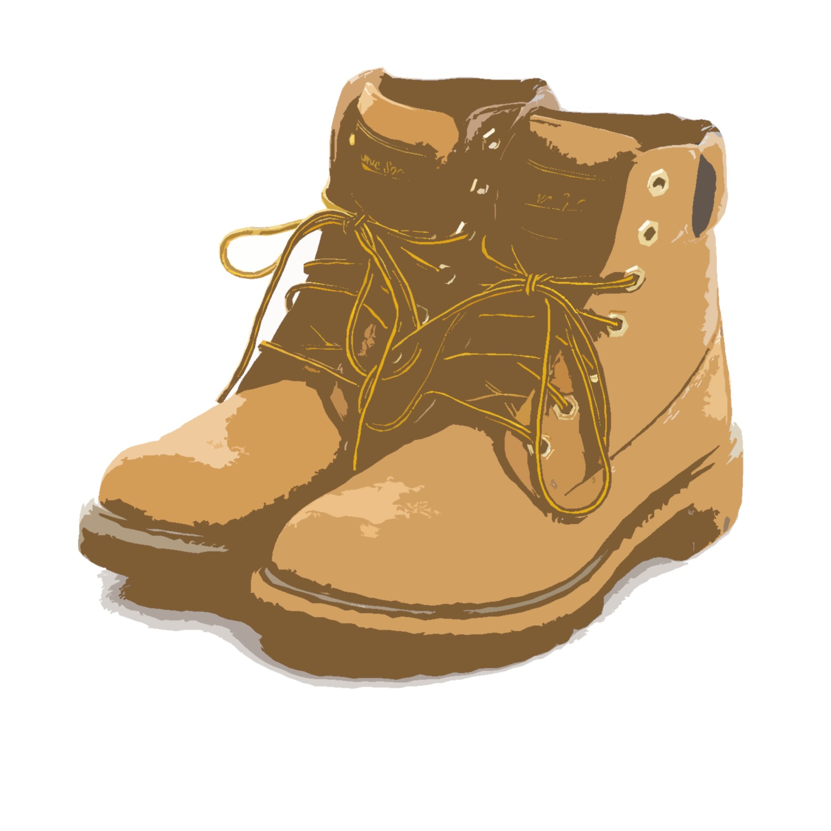
Skostorlek
7
a) Skriv ett tvåsiffrigt tal, vilket som helst, till exempel din skostorlek.
b) Kasta om talets siffror så du får ett nytt tvåsiffrigt tal.
c) Beräkna differensen av det största och det minsta av de två talen.
d) Differensen är lika med det tal man får om man tar den stora siffran i det
tvåsiffriga talet minus den mindre siffran och sen multiplicerar md ett visst tal.
Vilket tal då?
e) Gör om undersökningen med ett annat tvåsiffrigt tal. Jämför med en kompis.
8
Gör en liknande undersökning som den ovan men istället för att beräkna differensen av de två talen beräknar du summan.
Alla summor har något gemensamt. Vad?

Slide 10
Lösningar
MAGISK ÅLDER
Slutresultatet blir alltid 9.
MAGISK LÄNGD
Slutresultatet blir alltid 99.
MAGISK SKOSTORLEK
Vi väljer till exempel talet 39. Det omkastade talet är 93. Differensen är 54.
Differensen mellan de två siffrorna i det ursprungliga talet är 6.
För att få differensen mellan talen, det vill säga 54, multiplicerar vi 6 med 9.
Samma resultat får vi oavsett vilket tvåsiffrigt tal vi utgår ifrån.
Vi väljer till exempel talet 47. Det omkastade talet är 74 och talens summa 121. Om vi väljer talet 17 blir det omkastade talet 71 och summan 88.
Summan är alltid ett tal som är 11 gånger summan av talets båda siffror.
7 + 4 = 11 och 11∙ 11 = 121 och 1 + 7 = 8 och 8 ∙ 11 = 88.

Slide 11
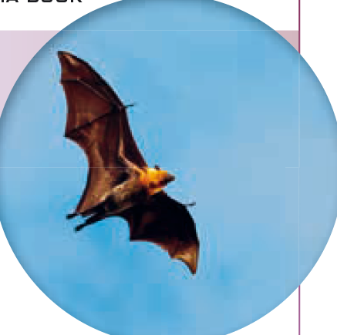
Värdera och redovisa – stora och små djur
Vissa fladdermöss flyttar under vintern
till varmare trakter. Vi antar att sträckan
är 1 500 km, att flygturen tar 12 dygn och
att fladdermössen flyger halva dygnet.
Hur många kilometer flyger de i så fall varje
timme i genomsnitt? Avrunda till heltal.

Slide 12
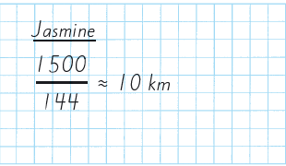
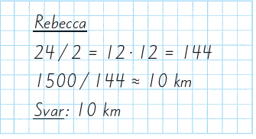
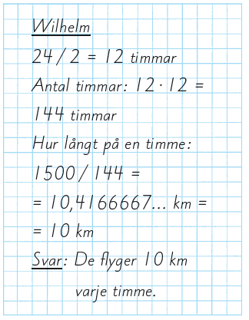
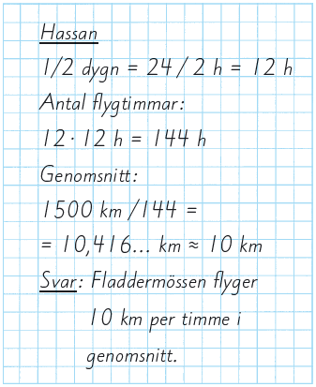
– Vilken lösning är bäst?
– Vilka brister ser du i de andra lösningarna?

